Slide 1
Heraldika

Slide 2
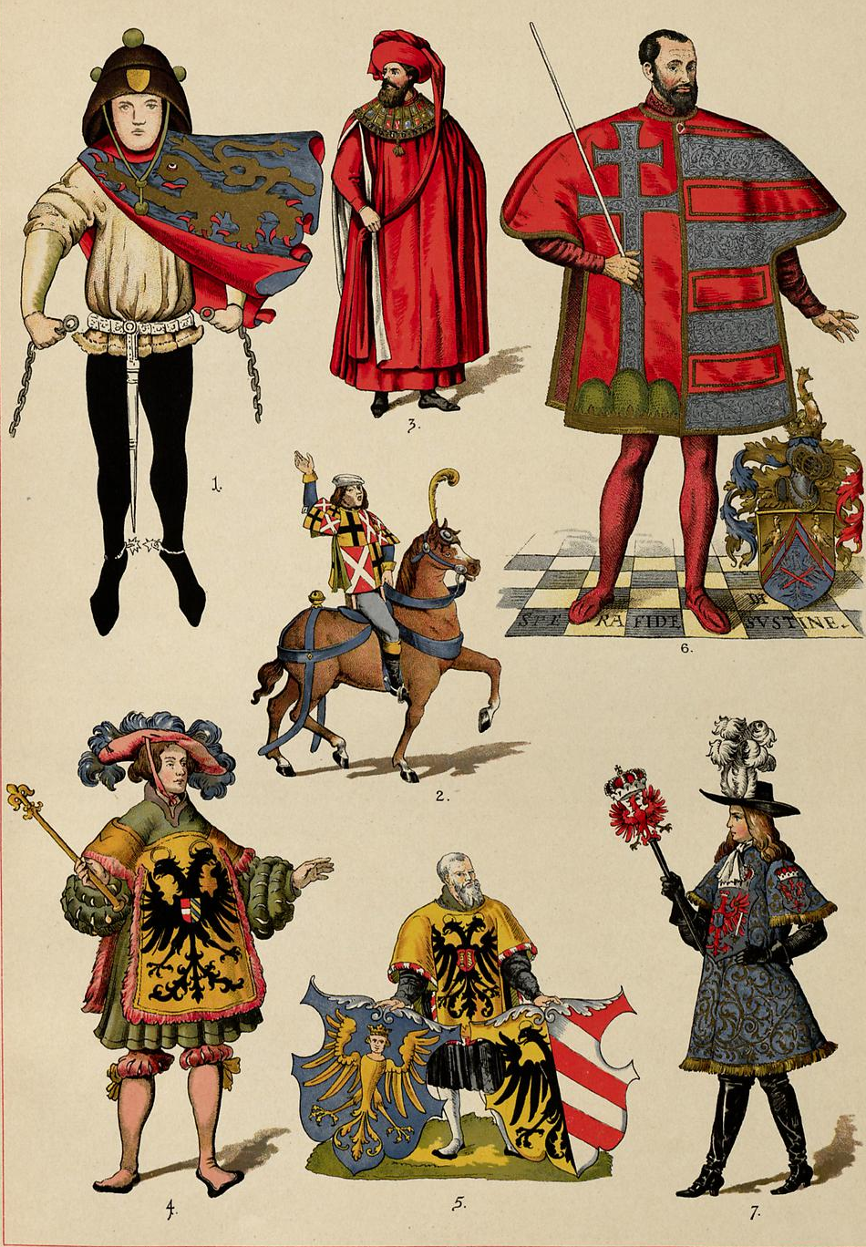
Pojem
Pojem heraldika pochází od označení osoby herolda.
Herold byl znalcem erbovních zvyklostí ve středověku a v raném novověku. Prověřoval jejich správnost. Byl nezbytný při rytířských turnajích a jiných událostech, kdy bylo zapotřebí znalosti jmen osob držitelů znaků. Můžeme je označit za ceremoniáře na dvoře. Heroldové tvořili hierarchii, a dokonce byly vytvořeny heroldské úřady, které dbaly na zachovávání znakových pravidel a nesměšování erbů jednotlivých rodů a institucí, např. v Anglii od r. 1484 dodnes (College of Arms).
Hariowaldus – u starých Germánů označení pro znalce rodových totemů a symbolů.

Slide 3

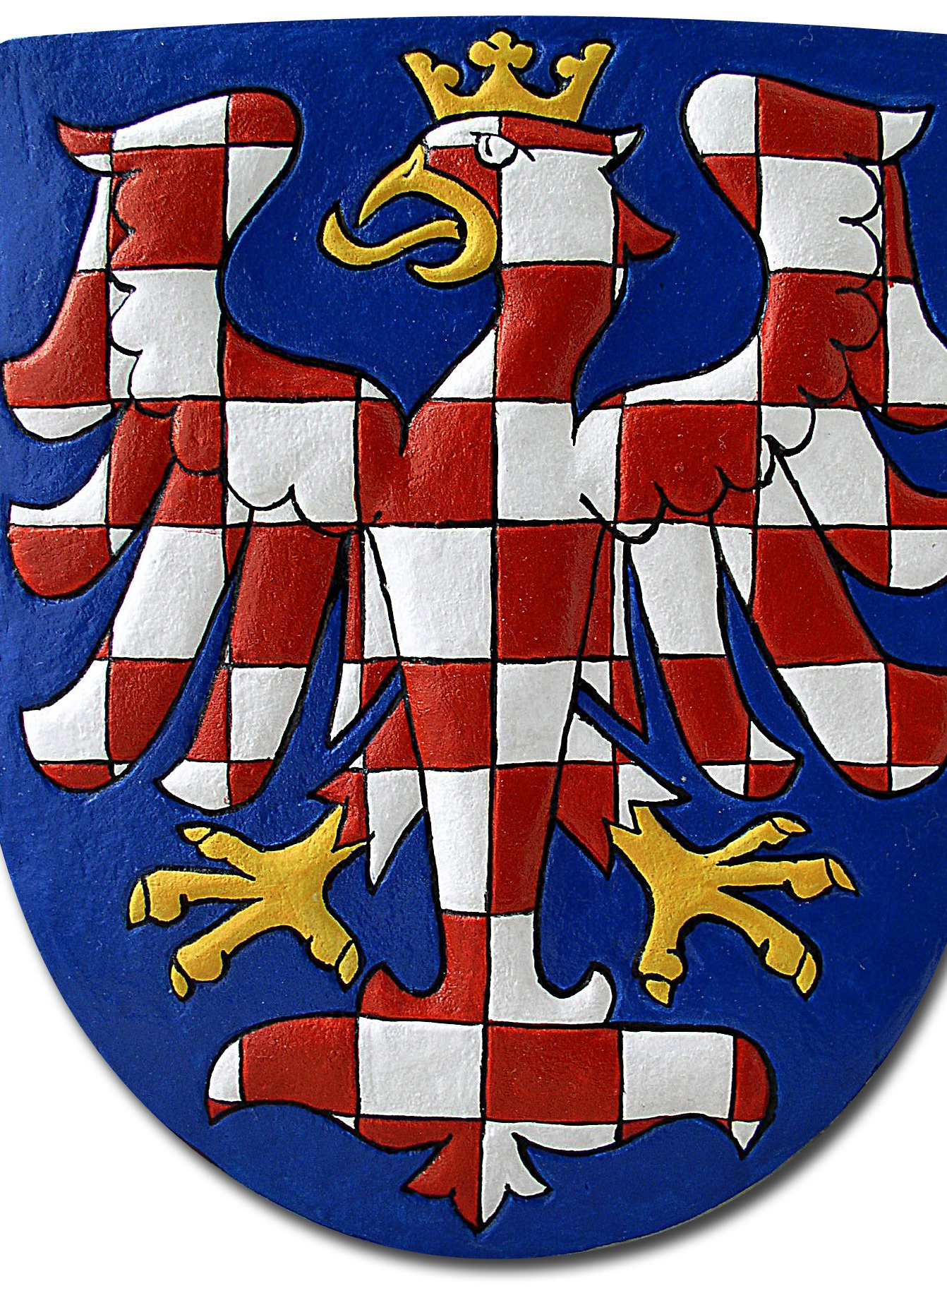
Definice
Heraldika zkoumá erby a jejich části, jak po stránce výtvarného ztvárnění, které podléhalo změnám obecného vývoje uměleckých slohů, tak po stránce jejich společenské (vnitřní) funkce v širších sociálních, kulturních, historických a právních vztazích. Součástí heraldiky je také studium pravidel sestavování erbů a tvorba nových erbů.
Heraldika (něm. Wappenkunde) je nauka o erbech (něm. Wappen) a jejich správném používání.

Slide 4
Oblasti heraldiky
Heraldika jako vědecká disciplína se věnuje historickému vývoji erbu a významu symboliky na erbech.
Umění vytvářet erby pod tradičních heraldických zásad, jejichž původ je ve 12. století.
Blasonování – popis (blason) erbu podle pravidel a odbornou terminologií.
  Blasonování rozumíme popisu erbu sestavený podle určitých pravidel tak, aby erb bylo možno podle popisu správně nakreslit. Má být co nejstručnější, bez všech zbytečností, přitom však dostatečně jasný a nepřipouštějící různý výklad.
Právní regulace, podle kterých se řídí vytváření a používání erbu. Wappenrecht – znakové právo.

Slide 5
Rozdělení heraldiky
Heraldika státní a zemská
Šlechtická heraldika
Městská a obecní heraldika
Církevní heraldika
Cechovní heraldika
Heraldika obyvatel měst a venkova

Slide 6
Pojem „erb“, resp. „znak“
Znak – trvalé znamení na štítě, vytvořené podle ustálených heraldických pravidel, které určuje fyzickou či právnickou osobu na základě vžitého nebo uděleného práva.
Erb (heraldický znak) je barevné a stálé (dědičné) znamení na štítě a na některých dalších částech zbroje evropského bojovníka, vzniklé v evropském středověku, později rozšířené i na další jednotlivce, sociální skupiny a právní osoby. Erb je sestaven podle určitých pravidel a je popisován určeným způsobem.
Znak neboli erb (od něm. Erbe – dědic) – původně barevné znamení na zbroji, nejčastěji na štítě, které charakterizovalo určitou osobu a jí podřízenou družinu, v dalším vývoji i jeho vyobrazením užívaným v životě právním, vojenském a společenském. V něm je erb symbolem a synonymem té které osoby, jejíž vlastnictví a nároky vyjadřuje ve shodě s právním stavem společnosti příslušného teritoria.

Slide 7
Pojem „das Wappen“
Das Wort Wappen (mhd. wâpen) stammt aus dem Mittelniederländischen (mnl. wâpen) und war ursprünglich bedeutungsgleich mit mittelhochdeutsch wâfen „Waffe, Rüstung“. Verwandt ist auch das englische Wort weapon.
Eng. coat of arms.

Slide 8

Základní části erbu
Klenot
Přikrývadla
Štítonoši (a strážci) štítu
Přílba
Štít se znamením.
Přilba s přikrývadly.
Klenot.
úplný erb = štít + přilba + klenot.
neúplný erb = pouze štít.
Např. na pečetích pouze štít nebo klenot (málo místa na pečeti).
Štít
Pole
Figury
Motto

Slide 9
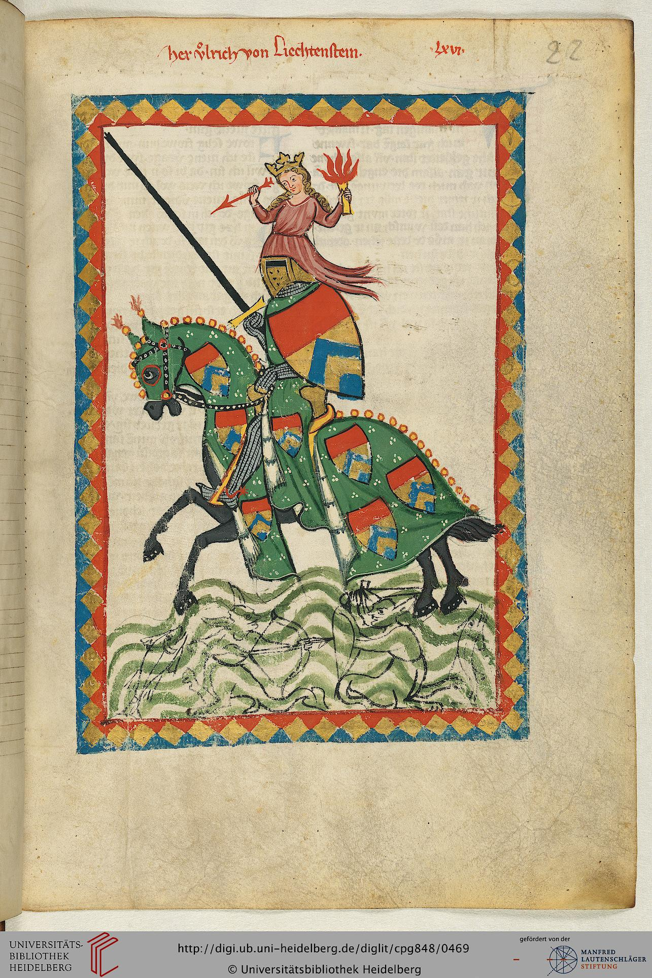
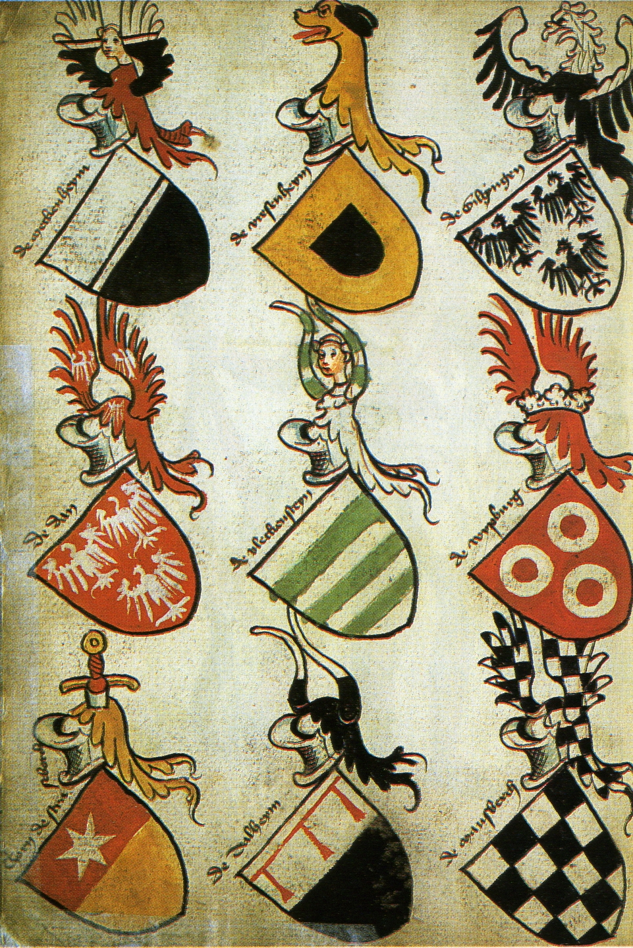
Úplný erb

Slide 10
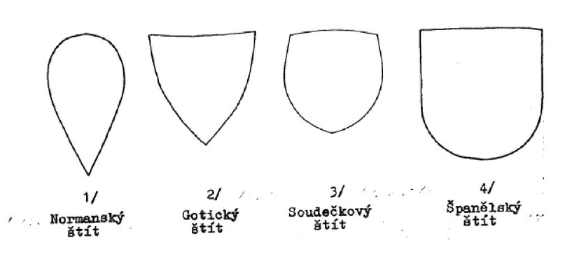
Štít (scutum, clipeus)
normanský (nejstarší) (1)
gotický (od 13. st.) (2)
soudečkový (3)
španělský (4)
kolčí

Slide 11
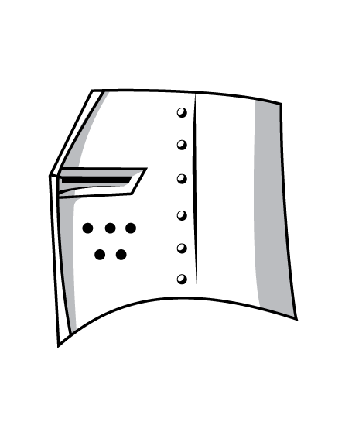


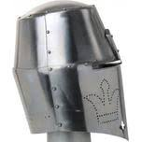

Přilba
v heraldice se uplatňuje jako nosič klenotu a přikrývadel:
  kbelíková (kbelcová)
hrncová
kolčí
turnajová
kolčí s přikrývadly

Slide 12
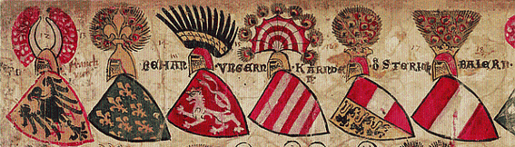
Klenot
v heraldice plasticky vytvořena ozdoba přilby:
  První typ opakuje znamení ze štítu. Stupeň opakování je různý (od úplného přes částečné až k pouhé shodě barev).
  Druhý typ je volen nezávisle na znamení ve štítu.

Slide 13
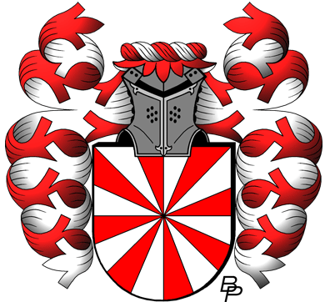
Přikrývadla
kus látky, který splývá po stranách přilby z klenotu: např. hermelín
též jako přikrývky, pokrývky, krydla, famfrnochy, fanfrnochy, fanfrňochy, fafrnochy, fafrňochy, staročesky fafrnochy.
něm. Helmdecke; franc. fanfreluche.

Slide 14
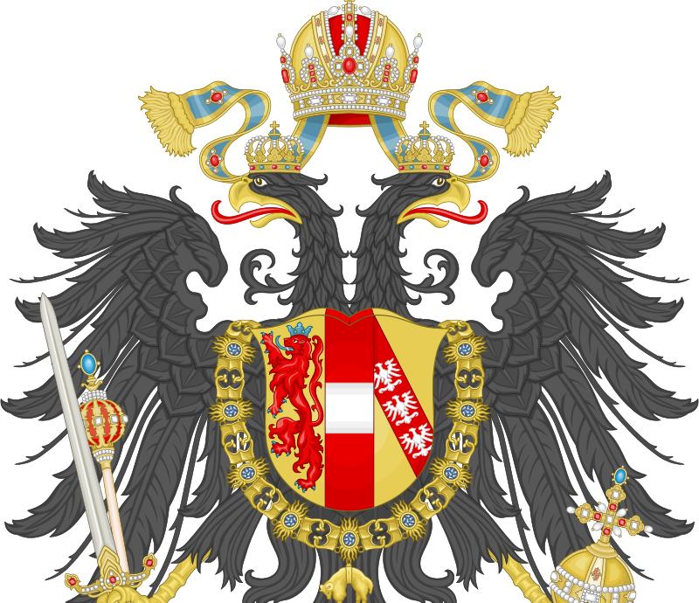
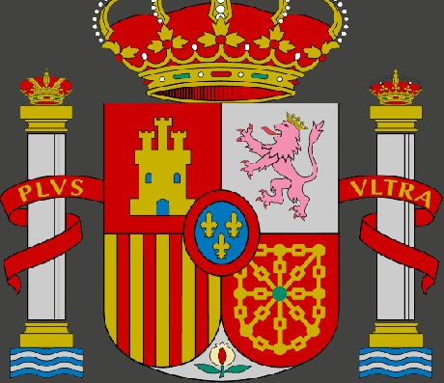
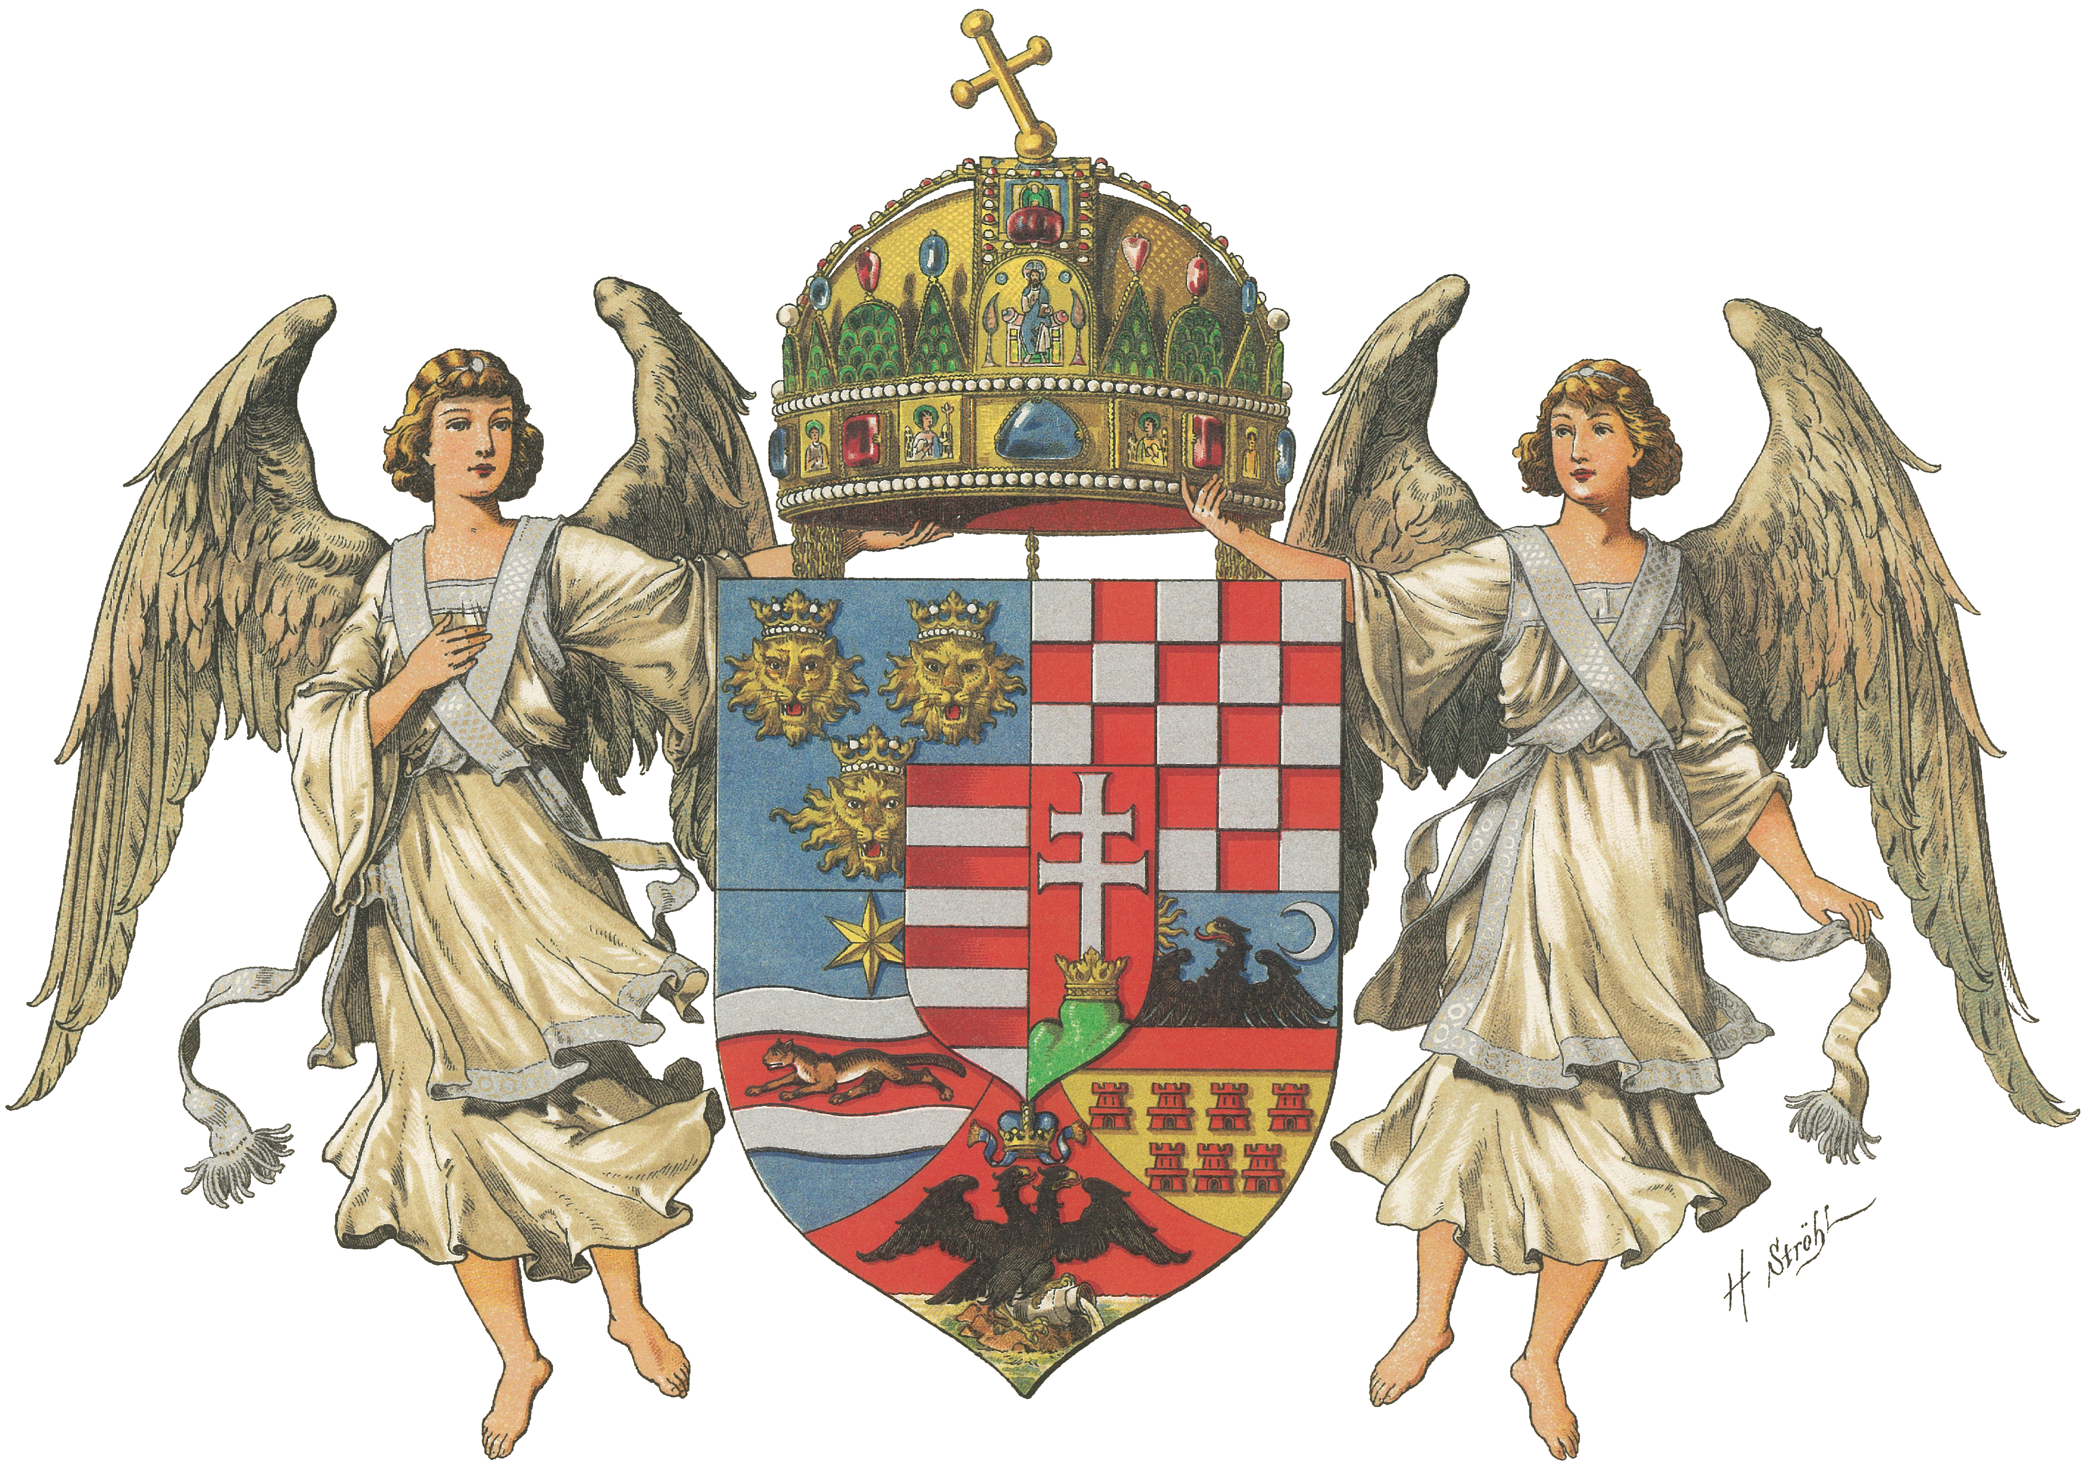
Štítonoši a strážci štítu
Štítonoši erb nesou.
Strážci štítu stojí jen po stranách.

Slide 15
Heraldické tinktury
Barevnost (tinktura) je základní vlastnost erbu. Máme erby, které nemají jinou figuru než barvu, ale erb bez barvy je nemyslitelný.
  a) Kovy (zlato, stříbro).
  b) Barvy (červená, modrá, černá, zelená).
  c) Kožešiny (hranostaj, kožešina: veverka, kuna nebo sobol).
Povolené a nepovolené kombinace barev, kovů a kožešin. Např. kombinace barvy a kovu.

Slide 16

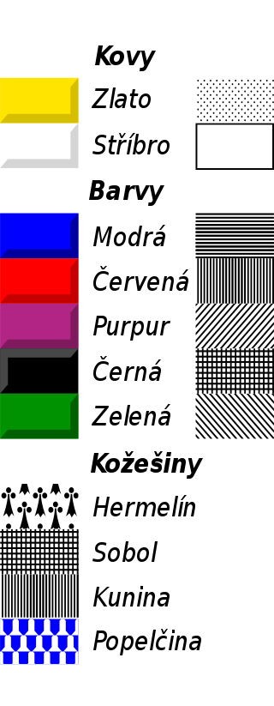



Heraldické tinktury

Slide 17
Erbovní figury
a) heroldské figury (kusy):
Vznikají rozčleněním štítu čarami různých směrů, které jsou nejčastěji rovné, mohou však být i různě zakřivené. Heroldské figury jsou tedy vlastně různé geometrické tvary ve štítu. Jejich důležitou vlastností je, že se dotýkají v drtivé většině okrajů štítu (jsou výjimky).
b) obecné figury:
Jsou to znamení, která jsou vzata z okolního světa (člověk, zvířata, rostliny, věci atd.), anebo jsou známa jen z lidské fantazie (božstva, nadpřirozené osoby, obludy a potvory (pokud heraldika živá, budou vznikat i nové obecné figury).
Někdy krajní případy: kam patří např. kříž?

Slide 18
Základní heroldské figury
Polcený štít – kolmá čára je uprostřed štítu. Polcení jednou, dvěma nebo více čárami.
Dělený štít – vodorovná čára uprostřed štítu. Dělení jednou, dvěma nebo více čárami.
Kosmo dělený štít – vedení čáry z horního pravého rohu k levé straně dolů.
Šikmo dělený štít – vedení čáry z horního levého rohu k pravé straně dolů.
Kombinace čar kolmých a vodorovných: kříž, mřížování atd.
Kombinace kosmého a šikmého dělení – kosmý (ondřejský) kříž, hrot, klín, krokev apod.
Kombinace dělení, polcení, kosmých a šikmých čar.

Slide 19



Polcený štít

Slide 20
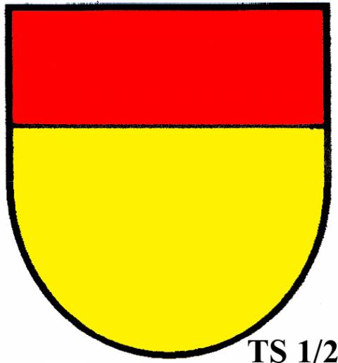

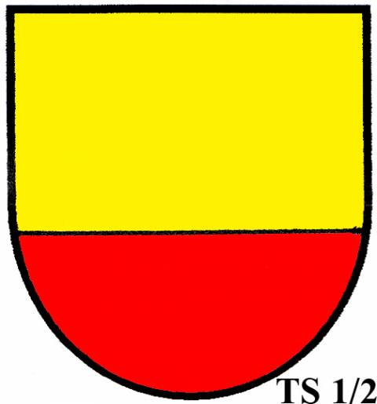
Dělený štít

Slide 21

Kosmo dělený štít

Slide 22

Šikmo dělený štít

Slide 23

?

Slide 24
Dělený a dvakrát polcený

Slide 25
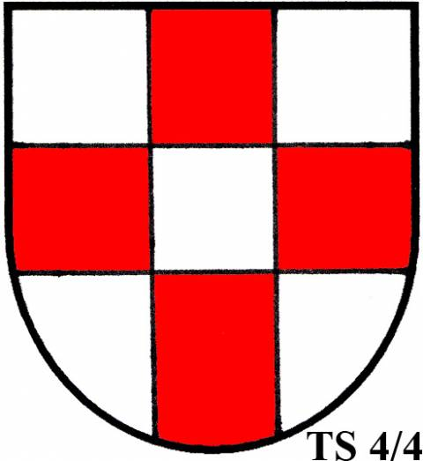
?

Slide 26
Dvakrát dělený a dvakrát polcený

Slide 27



Kombinace heroldských figur
Kříž
Hrot
Krokev

Slide 28
Základní obecné figury
1. Přirozené:
a) životné: člověk a jeho části, zvířata a rostliny.
b) neživotné:
figury pozemské (oheň, voda, skály atd.)
figury nadpozemské (slunce, měsíc, hvězdy, oblaka atd.).
2. Nadpřirozené:
vyšší bytosti (božstva, světci, andělé)
obludy a potvory a bájná zvířata (jednorožec, gryf, pegas, fénix, drak, saň, bazilišek atd.).
3. Umělé figury:
a. zbraně a zbroj.
b. oděv, okrasy a šperky.
c. nástroje a výrobky domácí, hospodářské a řemeslné.
d. nástroje hudební, zvony, rolničky.
e. předměty z oboru mlynářství, rybářství a lodnictví.
f. stavby a jejich části.
g. odznaky světské a církevní.
h. koule, kotouče a kruhy.
i. písmena, značky.

Slide 29

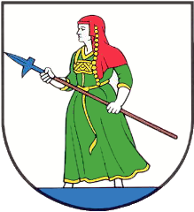

Přirozené životné figury

Slide 30
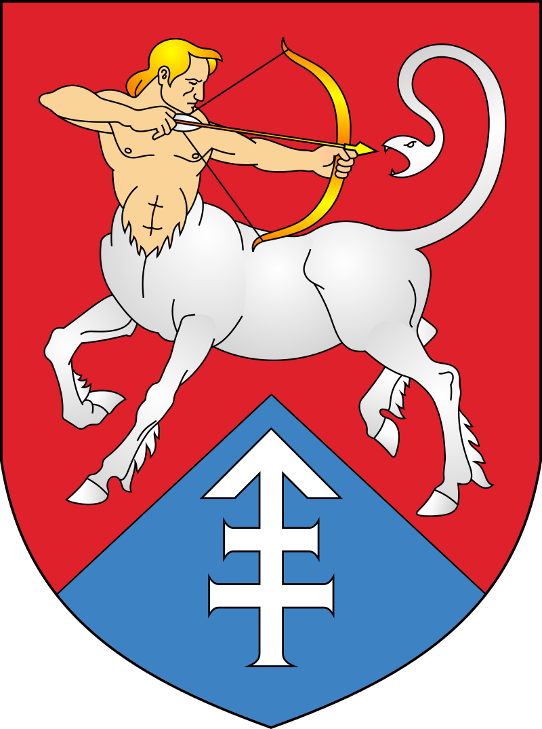
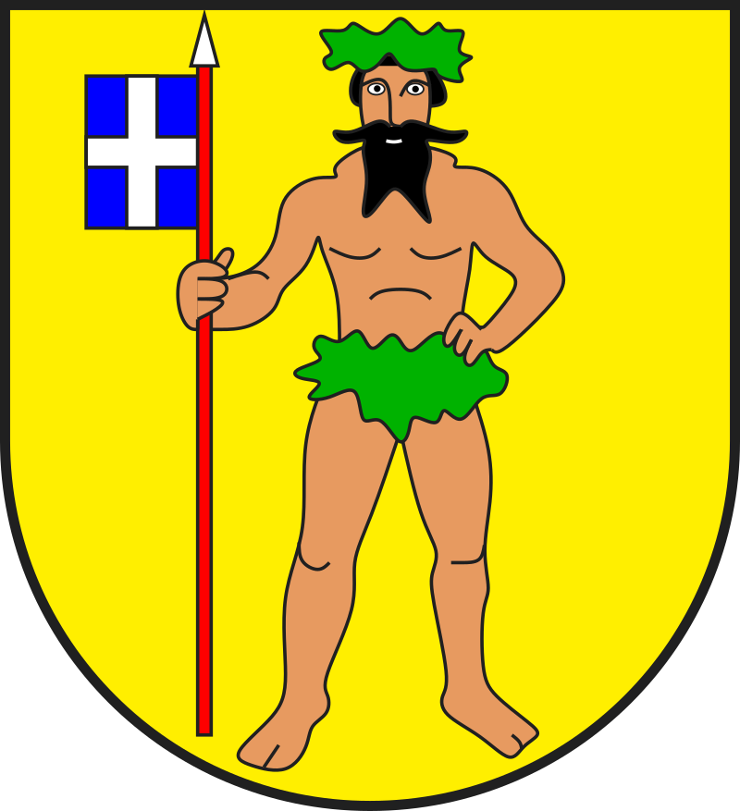
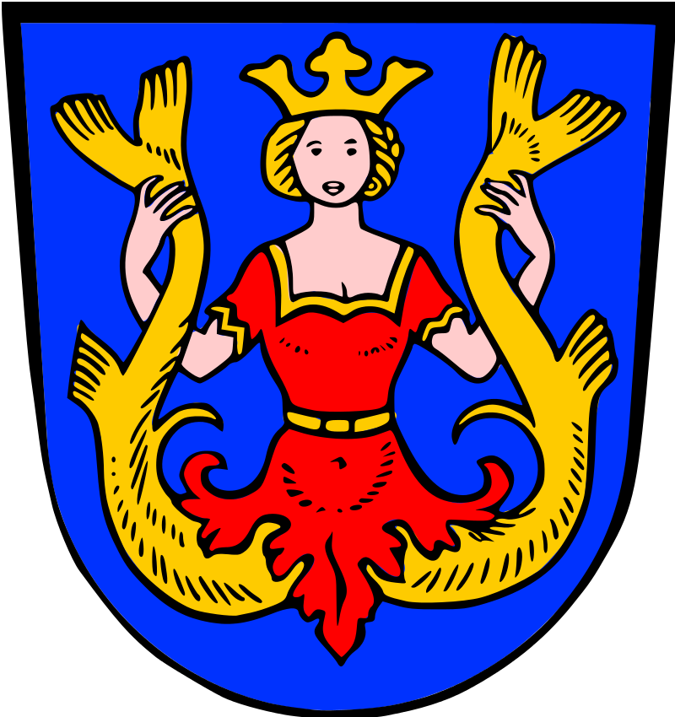

Přirozené neživotné figury

Slide 31




Zvířata a rostliny

Slide 32

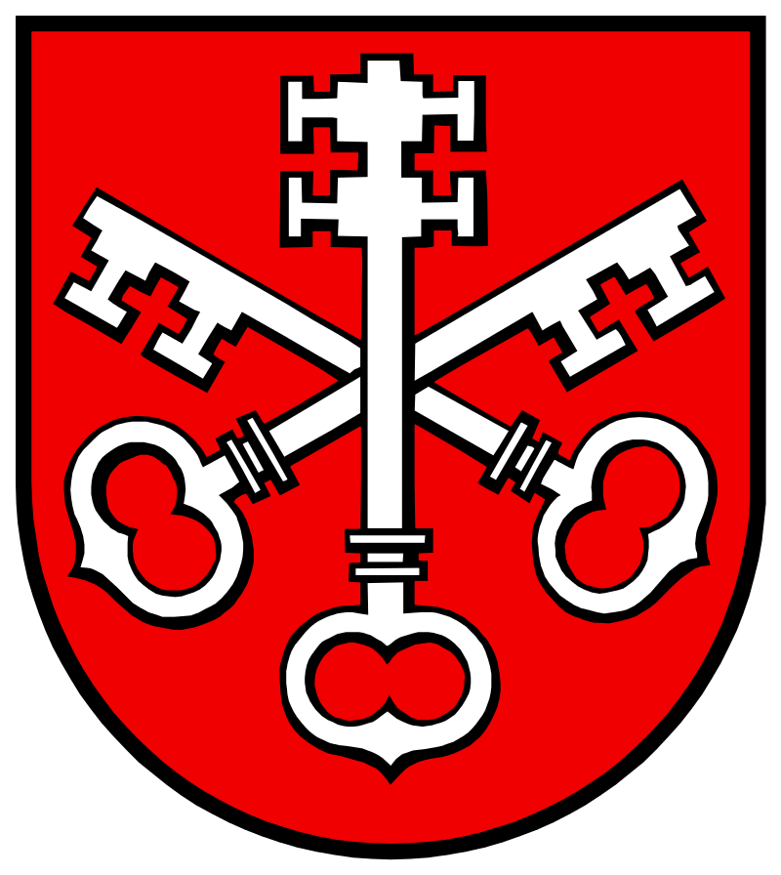
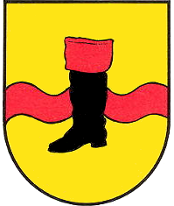

Umělé figury

Slide 33
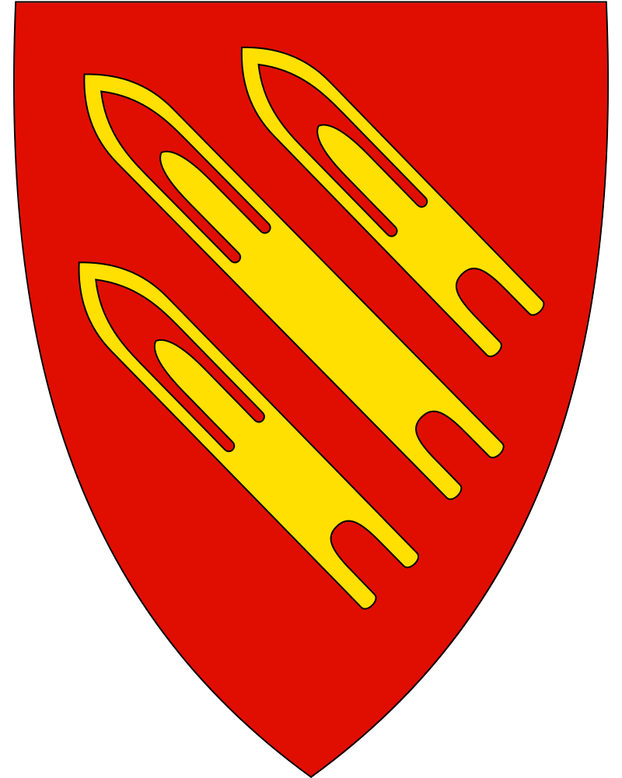


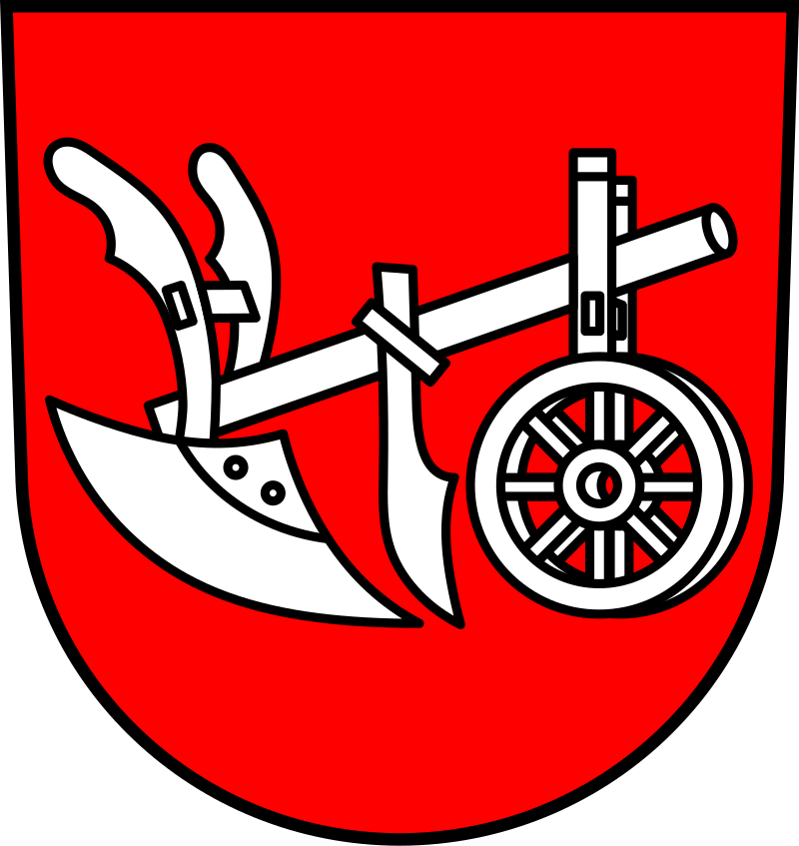
Umělé figury

Slide 34
Prameny heraldiky
Erby pro svou dekorativnost mohly zdobit širokou škálu předmětů, určených pro běžné užívání, ale také luxusních a reprezentačních.
Dva druhy pramenů:
  heraldické prameny hmotné povahy.
  heraldické prameny písemné povahy.

Slide 35
Hmotné prameny
Výzbroj středověkých bojovníků
štíty, přilby s klenoty, čabraky koní nebo praporce (dochovalo se velmi málo).
Pečeti
Mince a medaile
Náhrobky, náhrobníky a epitafy (funerální plastika)
a) náhrobníky, jejichž plochu vyplňuje pouze erb, doplněným jen příslušným nápisem.
b) postava zemřelého, kterou heraldická výzdoba pouze doprovází.

Slide 36
Výzbroj
štít
přilba s klenotem
ozdobná pokrývka koní (čabraka)

Slide 37
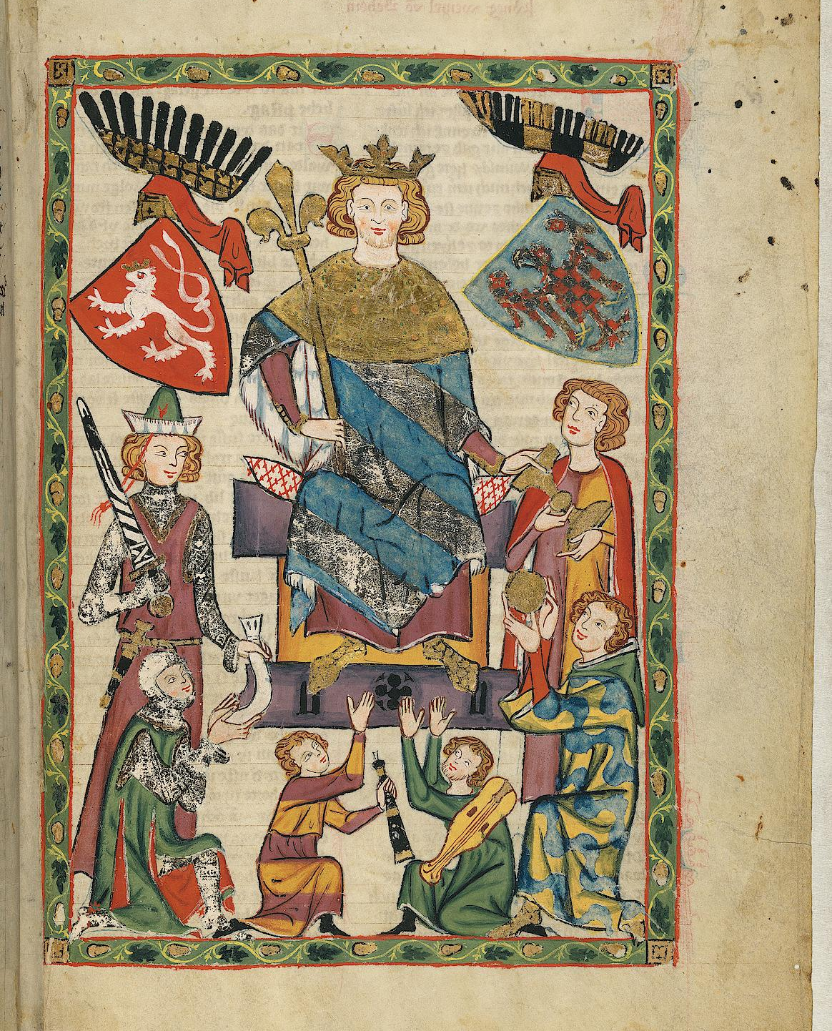
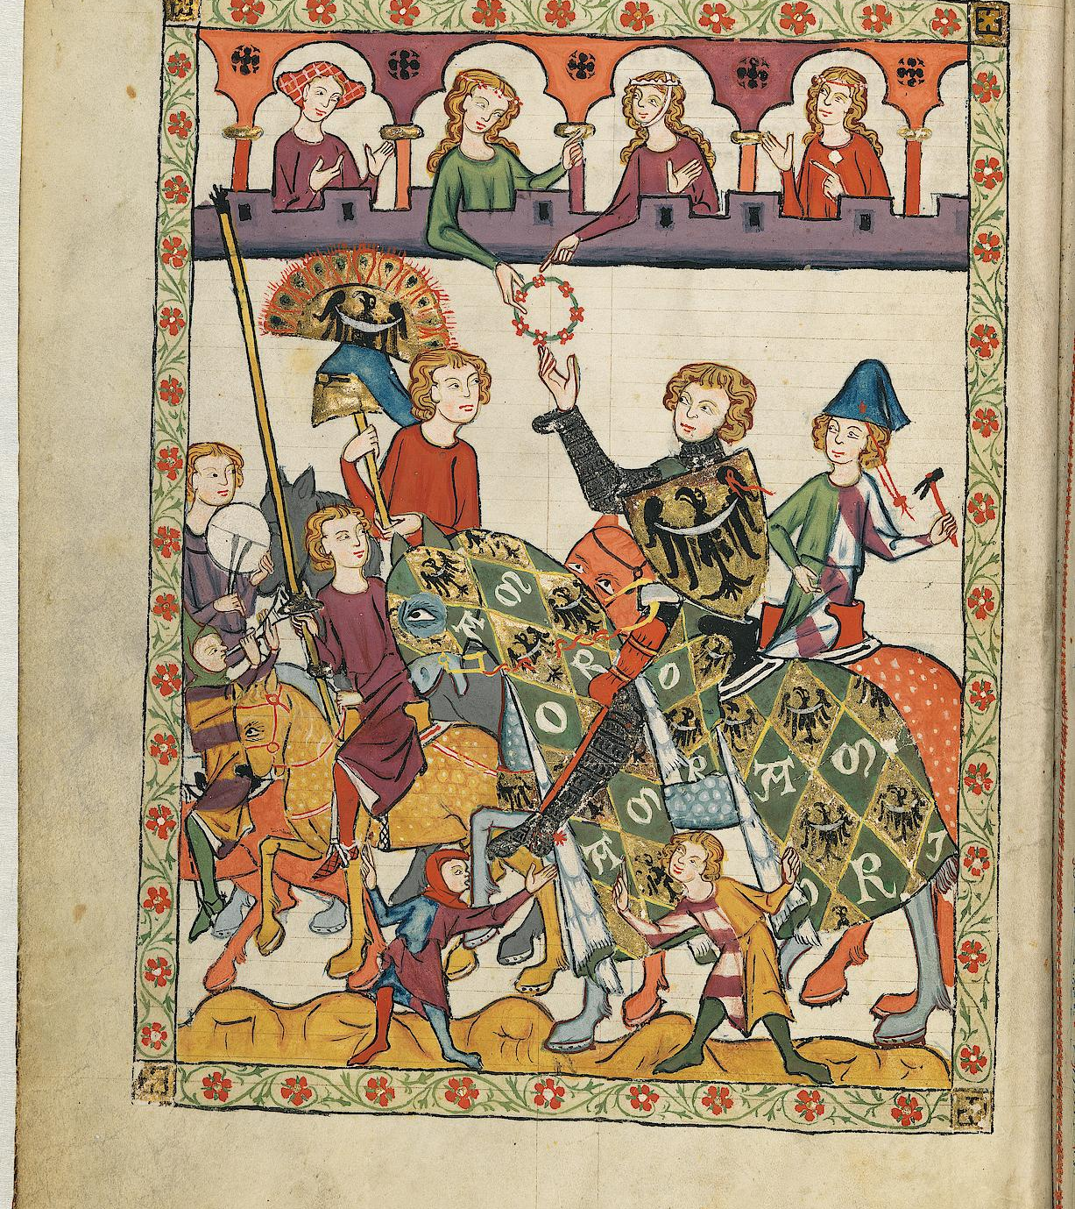
Codex Manesse (Zürich, ca. 1300 - ca. 1340)

Slide 38
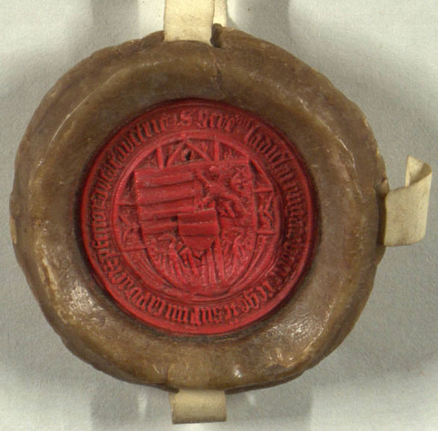
Pečeti

Slide 39
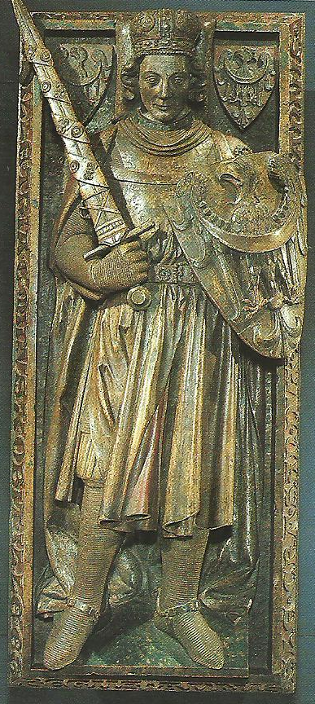
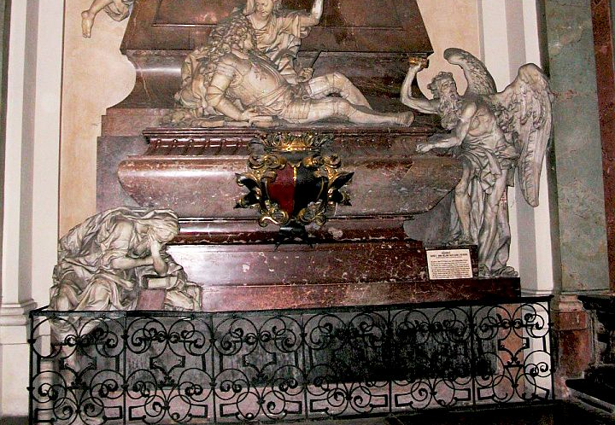
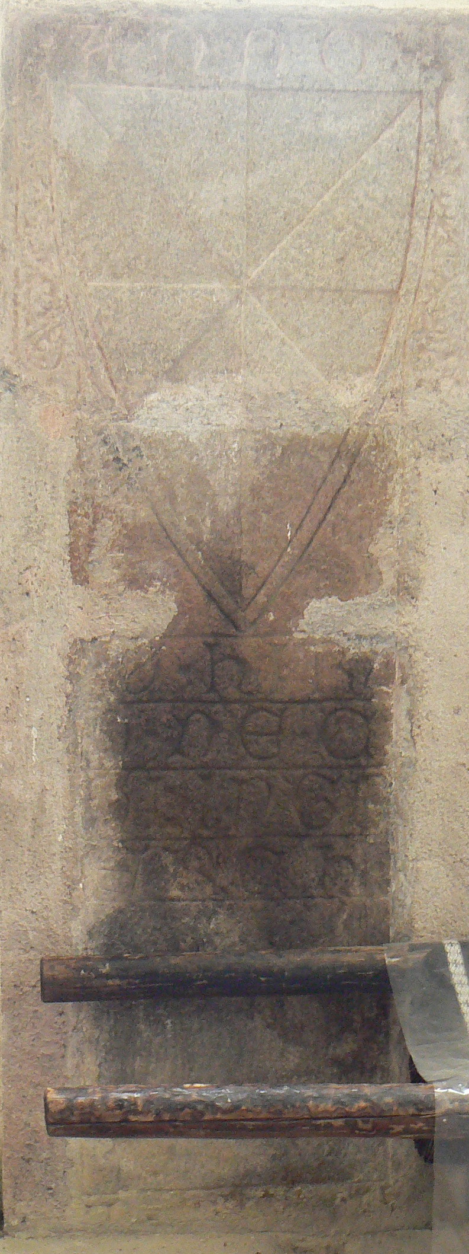
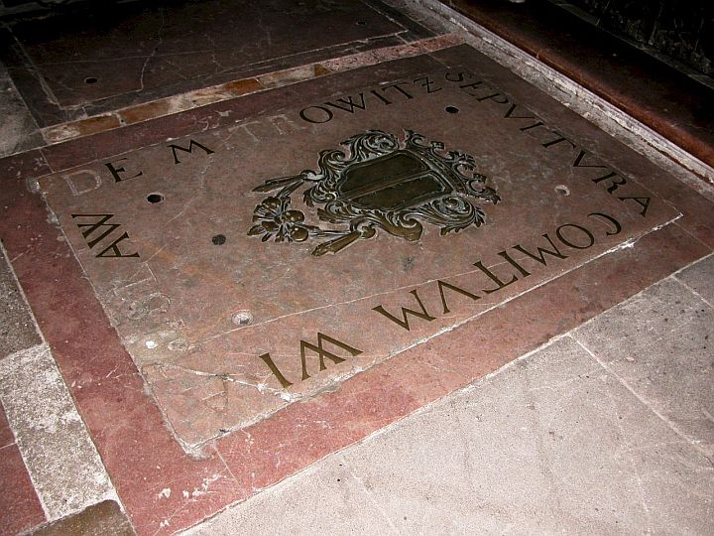
Náhrobky

Slide 40
Erby na architektuře
erby na exteriérech staveb
erby v interiérech staveb
erby tesané v kameni
erby malované

Slide 41
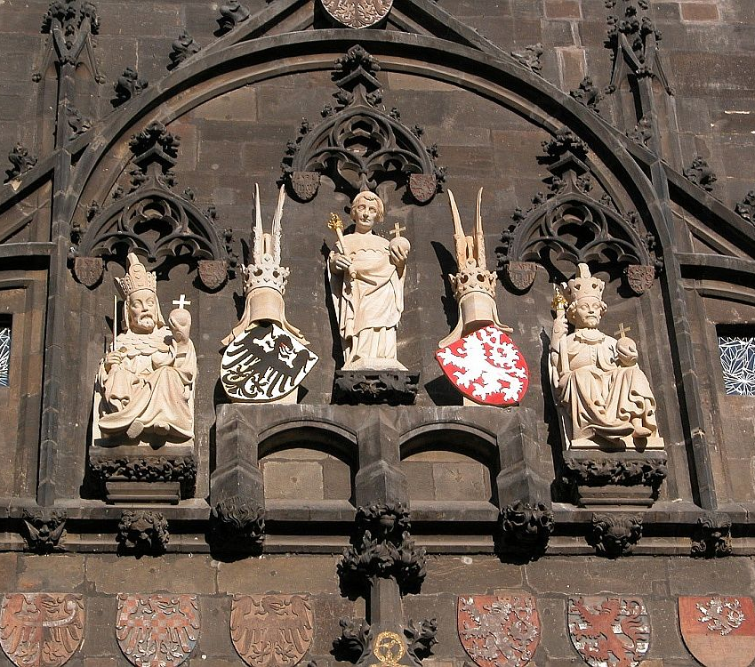
Výzdoba staroměstské mostecké věže

Slide 42
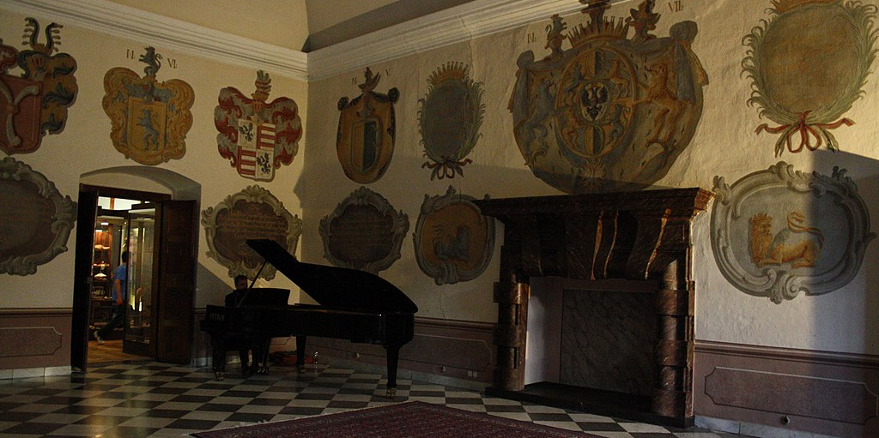
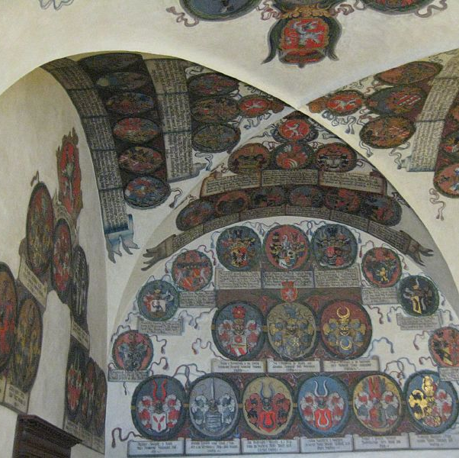
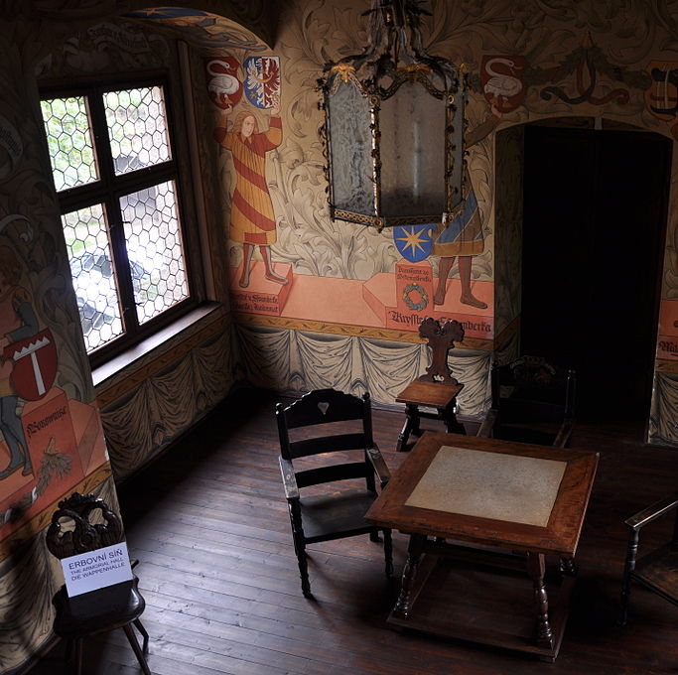
Znakové galerie

Slide 43
Písemné prameny
Erbovní knihy a role jsou to kodexy nebo pergamenové svitky (role) různého textového obsahu, které obsahují větší soubory erbů:
  Role – pořizovali si heroldi jako praktické pomůcky pro vykonávání svého úřadu.
  Erbovníky:
    a) erby jen v popisu.
    b) erby jen ve vyobrazení.
    c) erby v popisu i vyobrazení.
Erbovní listiny – právní potvrzení erbu. Slavnostní privilegia a v jejich rámci podskupina iluminovaných listin.
Památníky (Stammbuch) – byly to drobné knihy, do nichž si šlechtičtí studenti, studující obvykle na několika místech, nechali podpisovat své přátelé, studenty a učitele. Největší rozkvět do přelomu 16. a 17. století. V době třicetileté války postupně mizí.
Ostatní písemné prameny:
  heraldická výzdoba desk zemských.
  rukopisy Václava IV.
  české kancionály 16. století (erby měst, literárních bratrstev, cechů apod.).
  rukopis Boskovické bible (nerozluštěné erby).
  vlastnické značky na a v knihách (exlibris, supralibros).

Slide 44
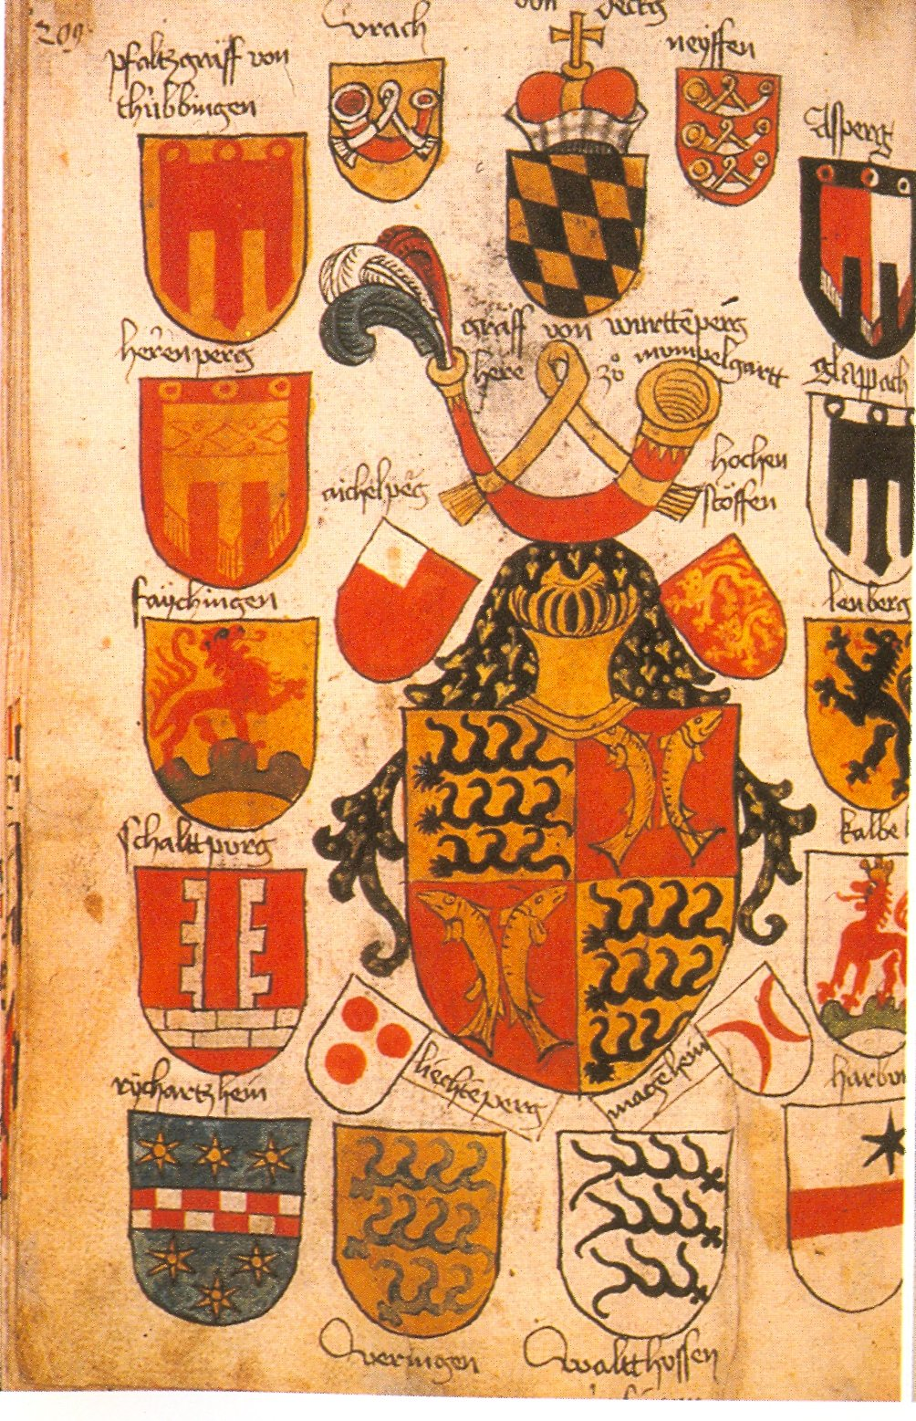
Erbovník
(Wappenbuch)
Wappenbuch von Sankt Gallen (1466-1470)

Slide 45
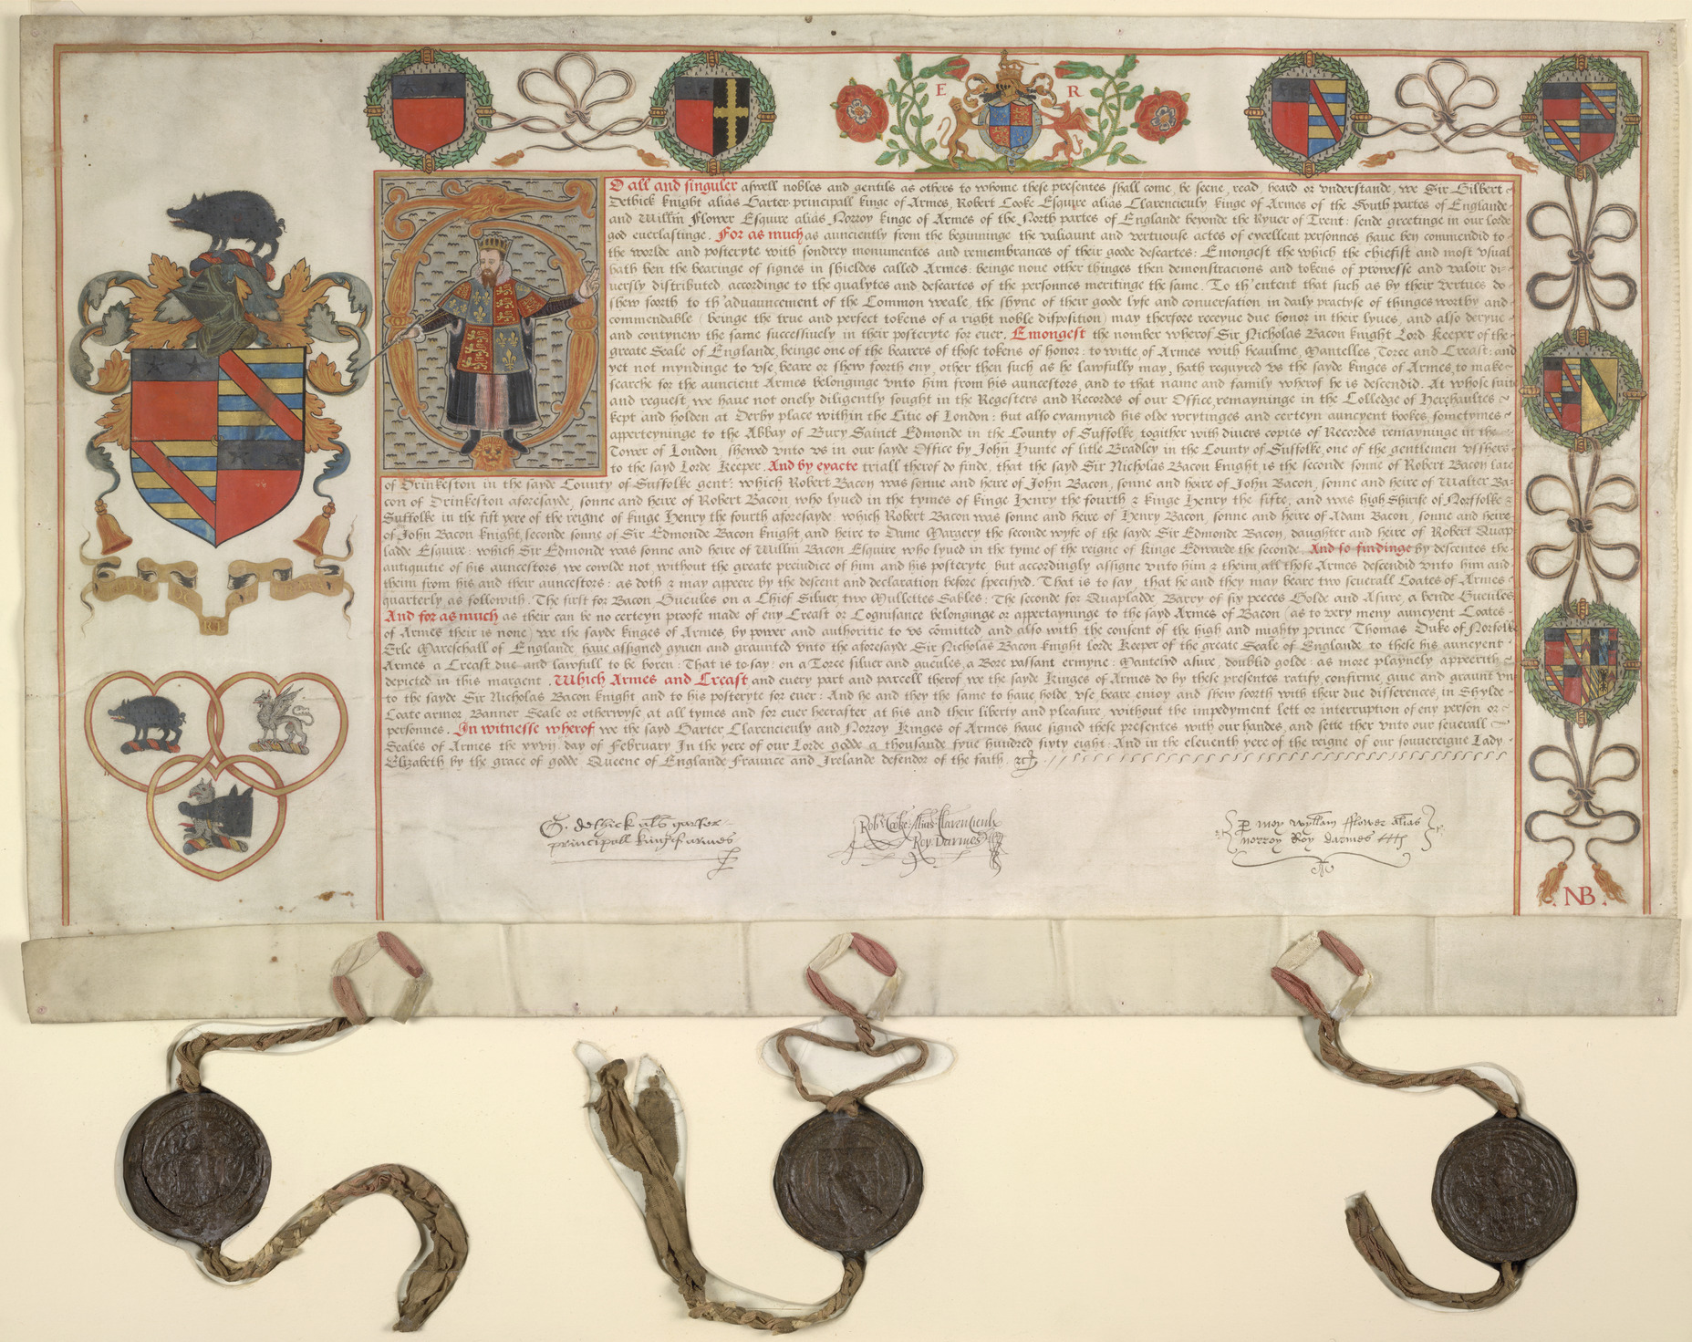
Erbovní listina
Grant of Arms to Sir Nicholas Bacon, with signatures and seals of Sir Gilbert Dethick, Garter; Robert Cooke, Clarenceaux; and William Flower, Norroy, Kings of Arms. Illuminated initial 'T' with portrait of a King of arms [Dethick?] in crown and tabard. Coats of arms in the borders. 27 February 1569
Erb = coat of arms (ang.)

Slide 46
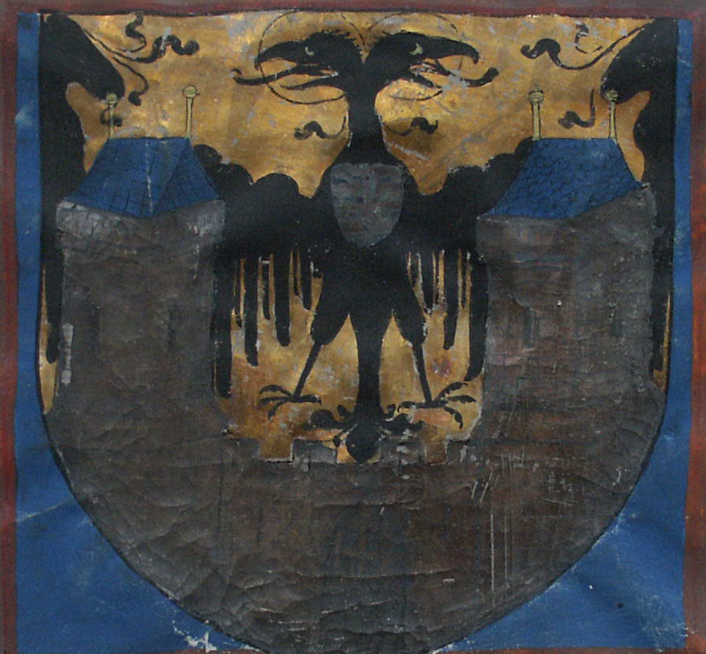
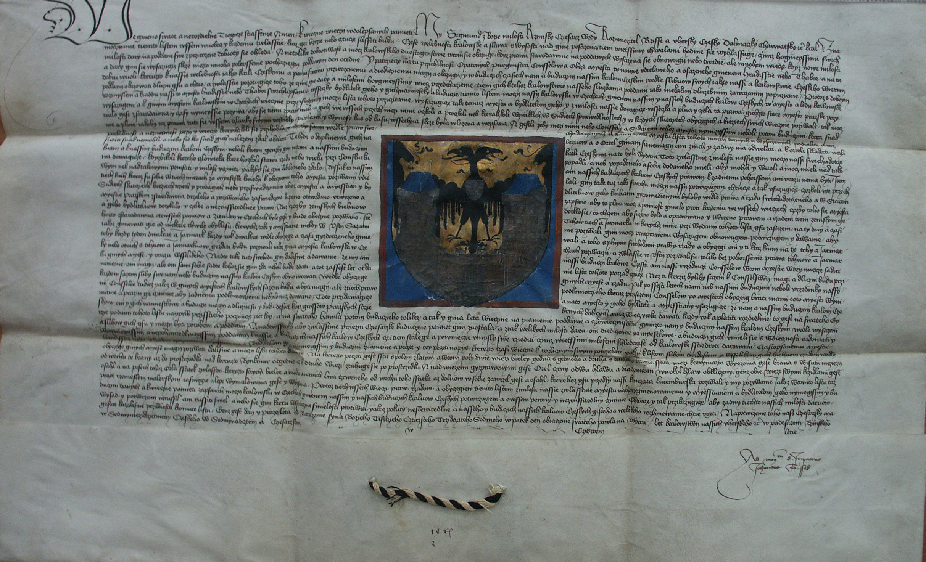
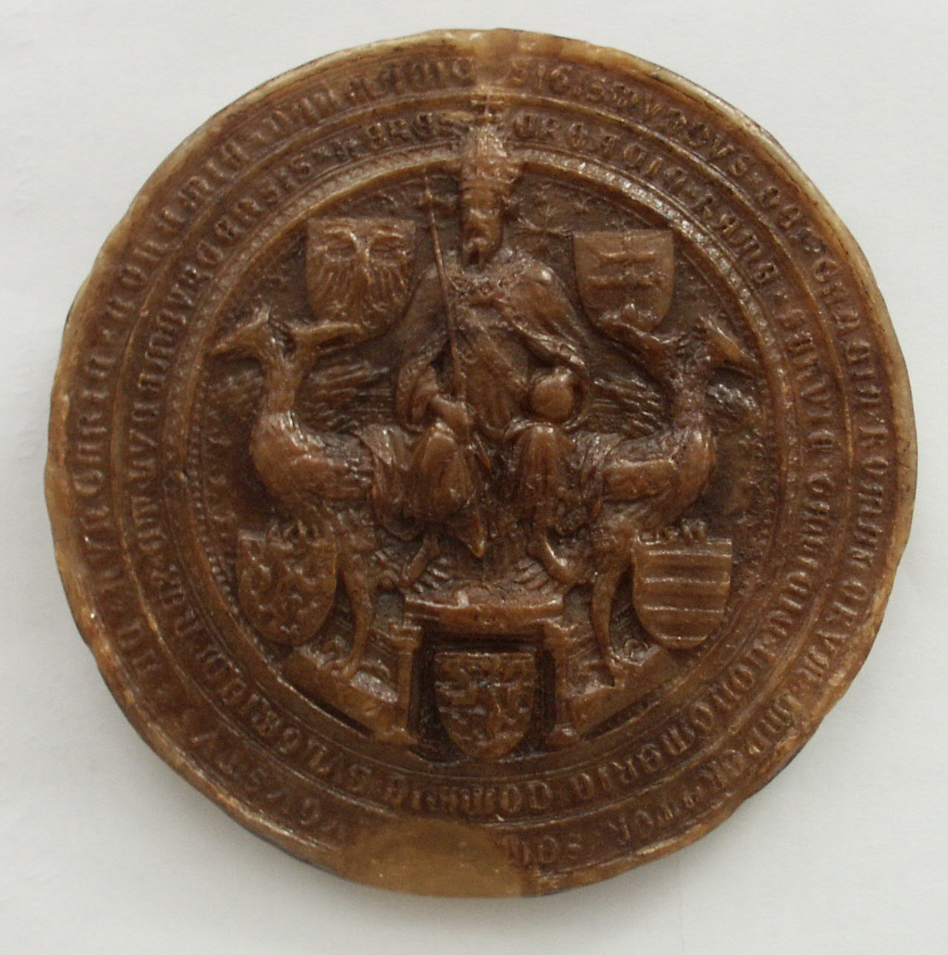
Erbovní listina
… štít s polem zlatým a v tom poli dvě věži bielé, jedna s jednoho a druhá s druhého kraje štíta, mezi kterýmažto věžoma jest brána s visutú mřieži od vrchu té brány až do prostředka, nad kterúžto rinkmur ot jedné až k druhé věži ztahuje sě po prostředku; a nad věžimi již pověděnými jest orel črný o dvú hlavú a diademami vuokol hlav obklíčený, jenž obě věži svými křídlami jest osáhl, a na prsech téhož orla štítek zvláštní kterýžto štrychy bielé a modré a na nich lva črveného od vrchu téhož štítka až doluov v sobě zavřel jest a osáhl, kteréhož předsi naši kniežata
Lucemburska požívali sú i my požíváme, jakož v tomto listu táž pečeť řemeslem maléřským jasněje a lépe vymalována jest a vypsána …
25. ledna 1437, Praha
Zikmund Lucemburský povyšuje Tábor na královské město a uděluje (mimo jiné) znak a pečeť.
SOA Třeboň - SOkA Tábor, fond AM Tábor, sign. A I č. 1, listina č. 1

Slide 47
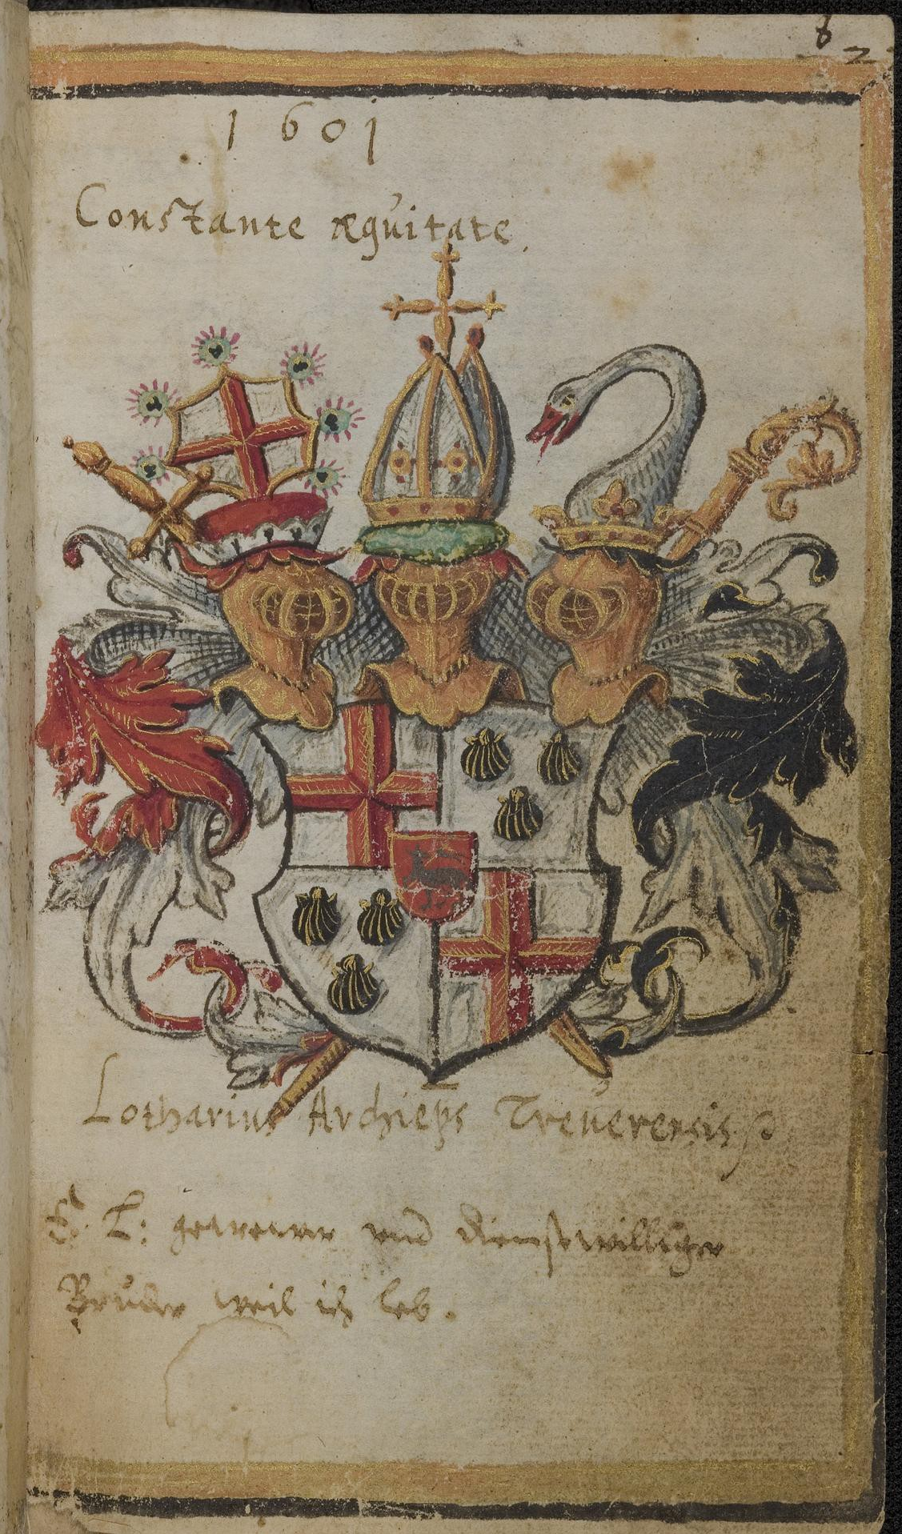
Památník (Stammbuch)
Stammbuch, Friedrich
  Uložení: Heidelberg, Universitätsbibliothek Heidelberg, Cod. Pal. germ. 120, fol. 8r
  Doba vzniku: 1582; 1605; 1582-1605

Slide 48
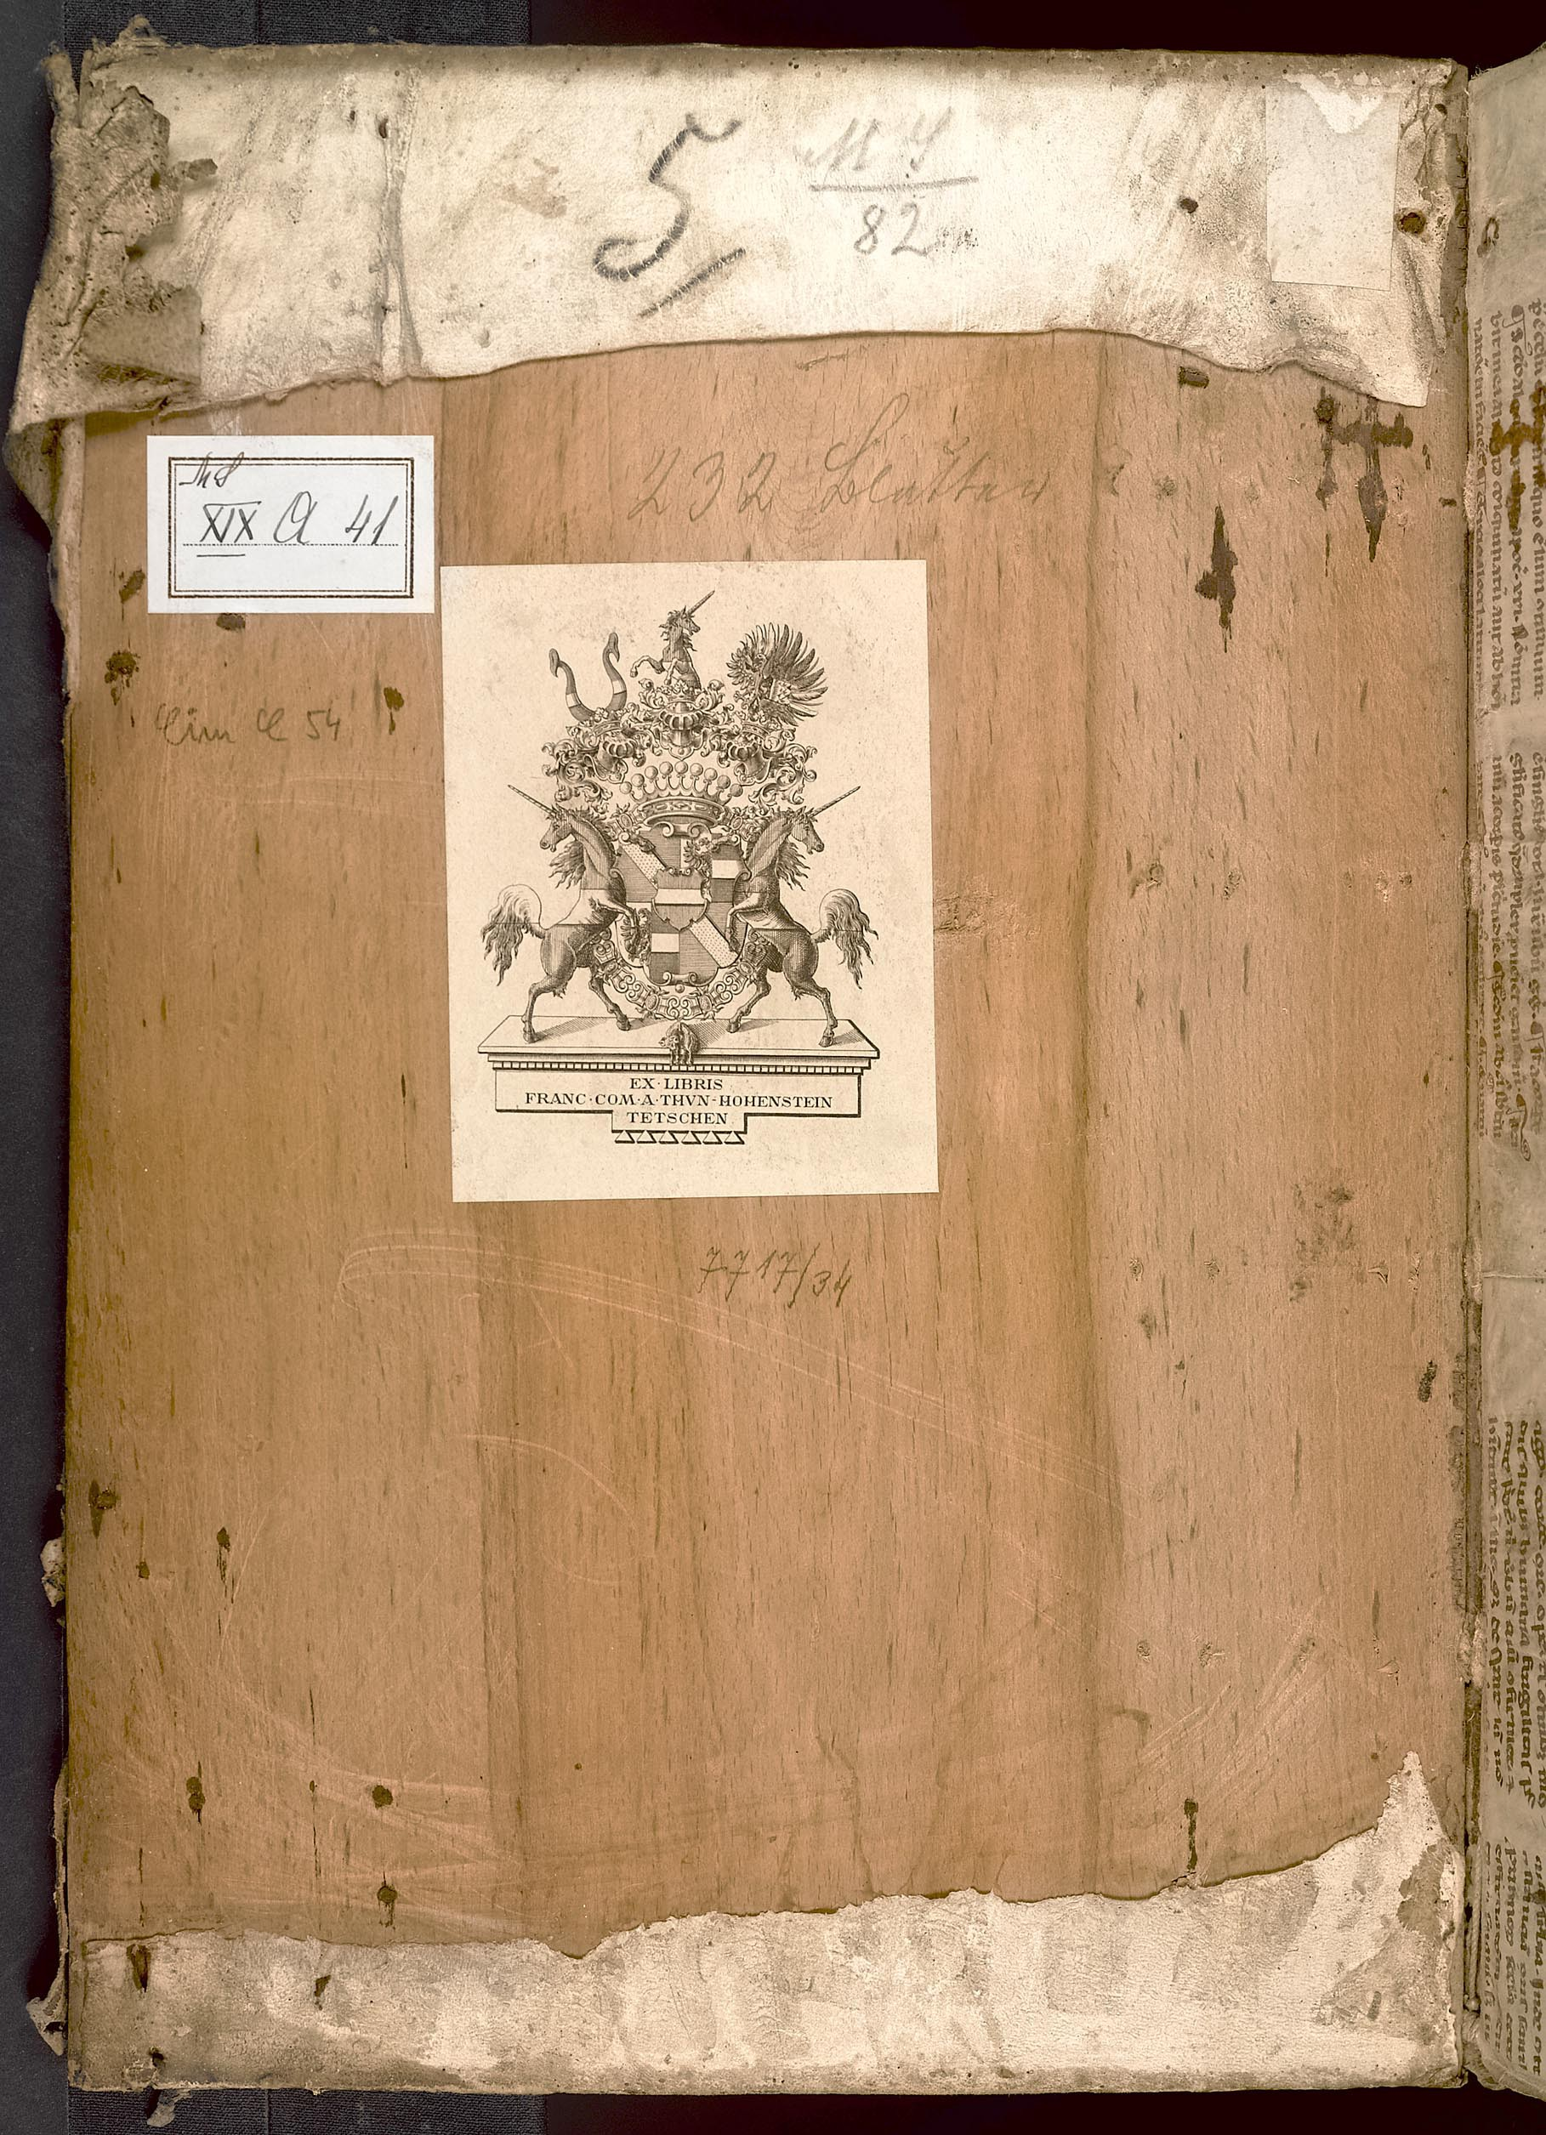
Exlibris
NK ČR, sign. XIX.A.41

Slide 49
Heraldické bádání
Kronika tak řečeného Dalimila – erbovní pověsti.
Bartoloměj Paprocký z Hlohol (1540-1614):
Diadochus id est successio, jinak Posloupnost knížat a králův českých, biskupův a arcibiskupův pražských a všech tří stavů (1602)
Zrcadlo slavného markrabství moravského (1593)
Štambuch slezský (1609)

Slide 50
Heraldické bádání
První systematizující práce:
Vojtěch Král z Dobré Vody (1844-1913).
Karel Schwarzenberg (1911-1986).
August Sedláček (1843-1926) – Hrady, zámky a tvrze království českého, a hesla v Ottově slovníku naučném.
Václav Vojtíšek (1883-1974):
Ředitel městského archivu v Praze (od. r. 1921). Byl v komisi pro vytvoření československého znaku. Metodické otázky heraldiky. O pečetěch a erbech měst pražských a jiných měst českých, 1928; Znak hlav. města Prahy, 1928.
Česká genealogická a heraldická společnost v Praze (1969) – genealogie, heraldika a PVH. Časopis Genealogické a heraldické listy. Provozuje registr osobních znaků, který si zde může registrovat (za poplatek) kterýkoliv občan České republiky.

Slide 51
Doporučená literatura
KREJČÍKOVÁ, Jarmila a Tomáš KREJČÍK. Základy heraldiky, genealogie a sfragistiky. Praha: Státní pedagogické nakladatelství, 1987.

